Slide 1

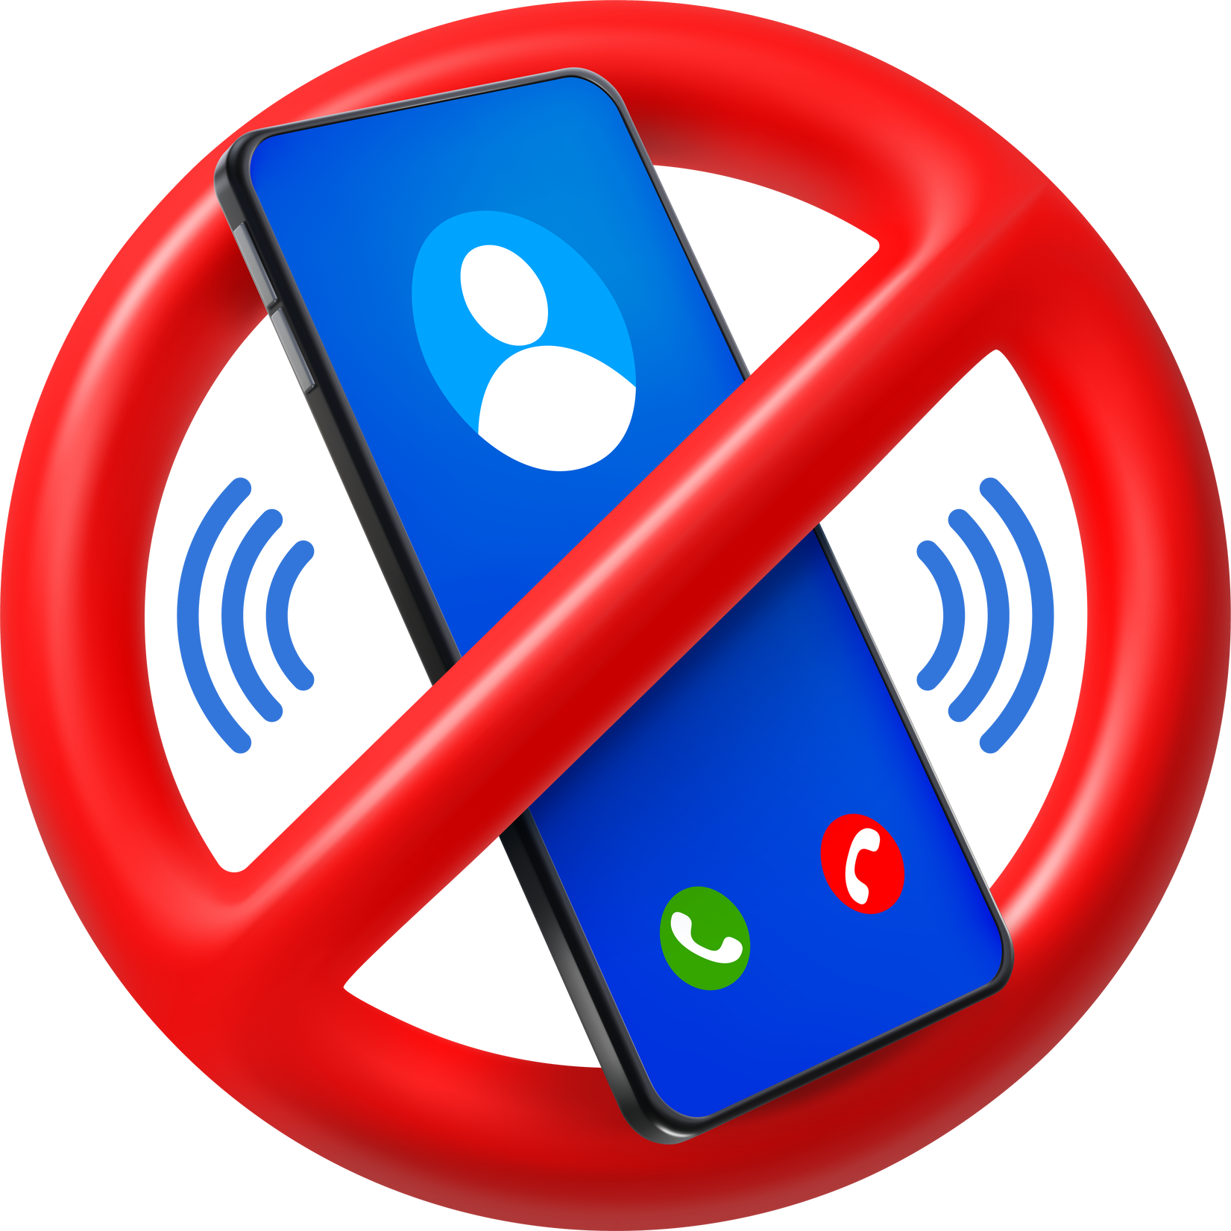

Всесвітній день без мобільного телефону
Анна Анатоліївна Тимченко
Notes:
1

Slide 2
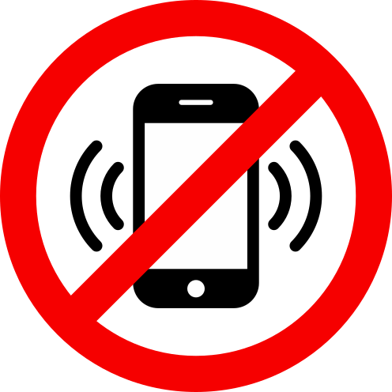
Що таке Всесвітній день без мобільного телефону?
Всесвітній день без мобільного телефону - це спеціальний день, коли ми відкладаємо свої смартфони та насолоджуємося життям без них.
Цей день нагадує нам про важливість спілкування, роздумів, активного відпочинку та розвитку інших захоплень.
Notes:
2

Slide 3
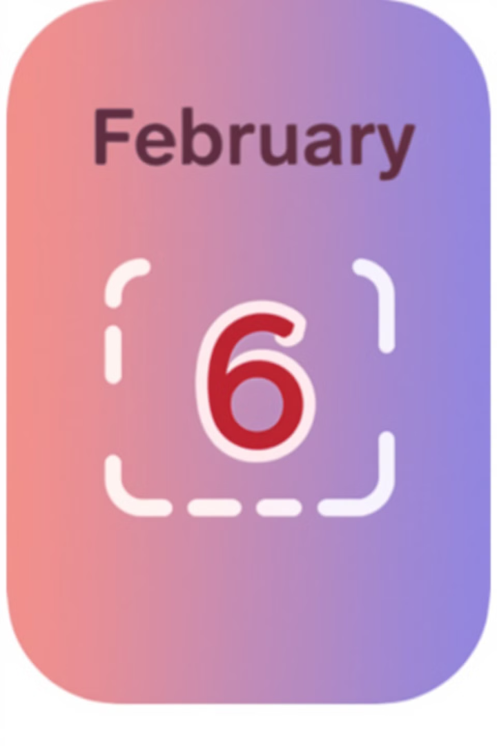
Коли відзначається цей день?
Всесвітній день без мобільного телефону відзначається 6 лютого.
Notes:
3

Slide 4

Чому важливо відключитися від смартфонів?
1
Відпочинок для очей
2
Зниження стресу
Постійне перевіряння телефону може викликати тривогу та стрес.
Надмірне використання телефонів може призвести до втоми очей та головного болю.
3
Збільшення продуктивності
4
Краще спілкування
Відключившись від телефонів, ми можемо сконцентруватися на важливих завданнях.
Відсутність телефонів під час спілкування дозволяє нам зосередитися на тому, що говорять інші.
Notes:
4

Slide 5
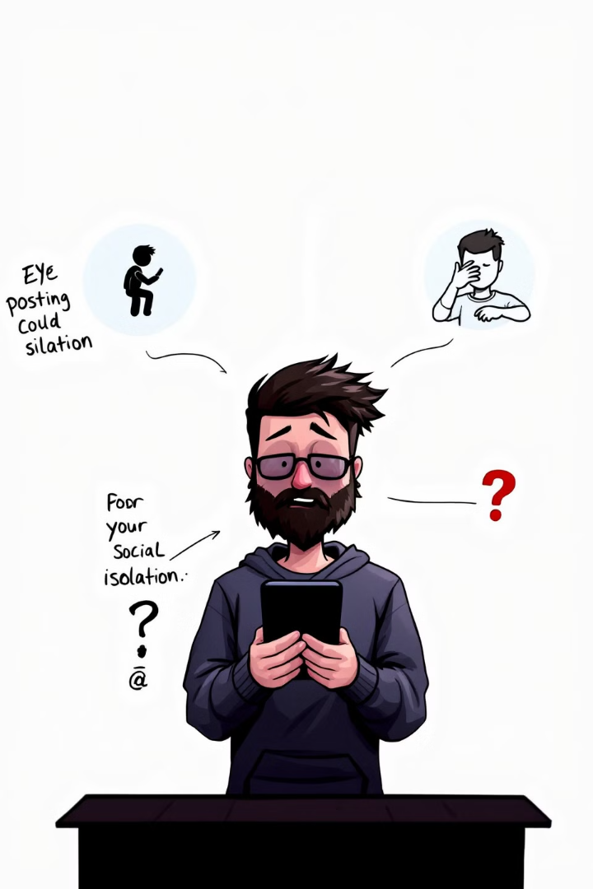
Негативні наслідки надмірного використання телефонів
Втома очей
Проблеми зі сном
Світло від екрану може викликати сухість очей, печіння та головний біль.
Світло екрану може перешкоджати виробленню мелатоніну, гормону сну.
Залежність
Соціальна ізоляція
Часте перевіряння телефону може призвести до залежності від нього.
Надмірне використання телефону може призвести до меншого спілкування з реальними людьми.
Notes:
5

Slide 6





Позитивні ефекти обмеження часу на телефон
Кращий настрій
Більше енергії
Ви можете відчувати себе спокійніше і щасливіше, коли не постійно перевіряєте телефон.
Ви будете менше втомлюватися, бо не будете проводити час на безцільне переглядання.
Краща концентрація
Більше часу на спілкування
Ви зможете зосередитися на своїх завданнях і краще концентруватися.
Ви зможете провести більше часу з рідними та друзями.
Notes:
6

Slide 7

Як отримати задоволення без мобільного пристрою
1
2
3
4
Намалюйте картину. Відкрийте для себе творчий потенціал та створіть шедевр.
Грайте в настільні ігри. Насолоджуйтеся спілкуванням та змаганням з друзями та родиною.
Зробіть щось для себе, що вам подобається. Займіться улюбленим хобі, пограйте на інструменті або приготуйте щось смачне.
Прочитайте улюблену книжку. Зануртеся в захоплюючий світ пригод та фантазій.
Notes:
7

Slide 8





Активності на Всесвітній день без мобільного телефону
Зберіть друзів на пікнік.
Грайте в активні ігри на свіжому повітрі.
Займіться спортом або фізичними вправами.
Відвідайте музей або театр.
Notes:
8

Slide 9



Цікаві ідеї для відзначення свята
1
Організуйте фотоконкурс
2
Створіть список "10 речей, які я люблю робити без телефону"
3
Проведіть день без мобільного телефону в школі
Notes:
9

Slide 10

Переваги участі у Всесвітньому дні без мобільного
1
2
Здоров'я
Творчість
Знижує стрес та втому очей.
Звільняє час для творчих занять.
3
4
Спілкування
Відпочинок
Заохочує реальне спілкування з людьми.
Допомагає відпочити від цифрового світу.
Notes:
10

Slide 11

Підсумки та ключові висновки
Всесвітній день без мобільного телефону - це чудовий спосіб навчитися цінувати справжні речі в житті, покращити своє здоров'я та збільшити свою продуктивність.
Notes:
11

Slide 12

Заклик до дії: план на наступний рік
Наступного року 6 лютого приєднайтеся до Всесвітнього дня без мобільного телефону! Поділіться своїм досвідом з друзями та родиною, а також заохочуйте їх приєднатися до цього свята!
Notes:
12

